Slide 1
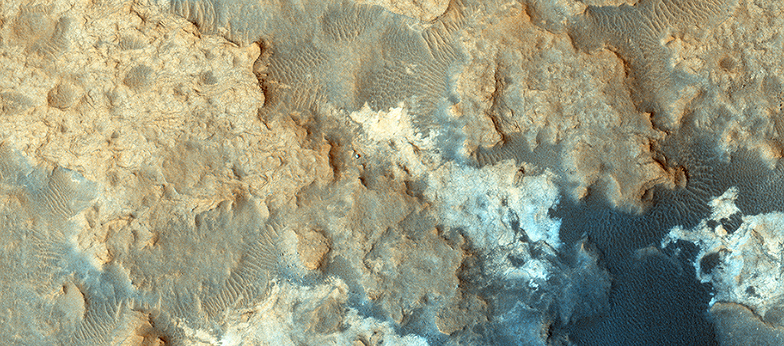

Кьюриосити в Холмах Парампа
Марсоход Кьюриосити изучает Холмы Парампа в кратере Гейла. Ученые считают, что этот участок содержит осадочные породы, сформированные в присутствии воды. Здесь марсоход Кьюриосити проводил мини-бурение.
uahirise.org/ru/ESP_039280_1755

